Slide 1
InfoSaude – Atendimento e Clínico
Apresentação dos Resultados da Iteração
Iteração 4
Cássio Oliveira
Elisângela de Souza
Wilde Arruda

Slide 2
Agenda
Itens planejados para iteração
Itens entregues na iteração
Itens apresentados na iteração
Validação do produto
Métricas da iteração
Lições aprendidas da iteração

Slide 3
Itens planejados para iteração
CRUD de exame;
CRUD de ficha de atendimento;
CRUD de consulta;
Testes de unidade iterações 1º, 2º e 3º;

Slide 4
Itens entregues na iteração
CRUD de exame;
CRUD de ficha de atendimento;
CRUD de consulta;
Testes de unidade iterações 1º, 2º e 3º;

Slide 5
Itens apresentados na iteração
CRUD de exame;
CRUD de ficha de atendimento;
CRUD de consulta;
Testes de unidade iterações 1º, 2º e 3º;

Slide 6
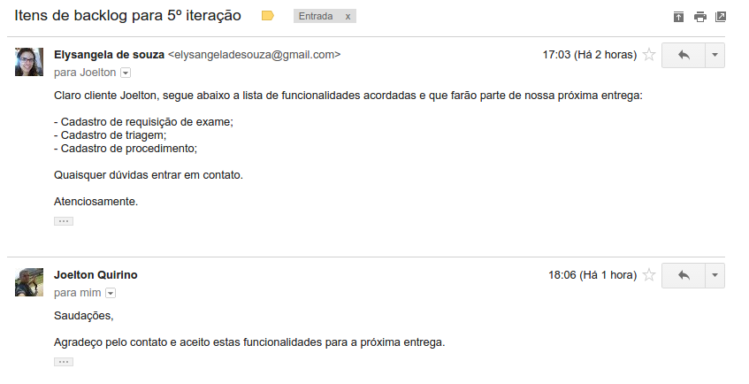
Validação do Produto

Slide 7
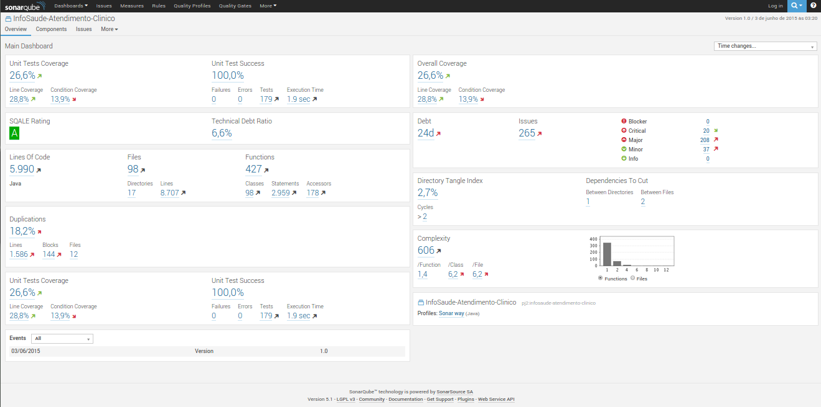
Métricas da iteração

Slide 8
Lições aprendidas da iteração
O que fizemos de bom nessa iteração?
- Conseguimos nos adequar a várias exigências do processo, nas quais estávamos tendo dificuldade.
- Conseguimos em parte solucionar o problema com os testes;
O que poderíamos ter feito melhor nessa iteração?
- Dado mais tempo para testar mais efetivamente o sistema;
- Mais tempo para refatoração de código;
O que fizemos de ruim nessa iteração?
Ter tomado mais tempo que o esperado com a configuração do framework e ferramentas necessárias para os testes;
Ações:
- Espera-se que não aconteça mais, uma vez que a tecnologia ainda estava sendo assimilada nessa iteração.

